Slide 1

阳光橙增盈子女教育（36个月最低持有）理财产品介绍
光大理财
2021.11
以终为始 科技为舟 担负责任 专业致远

Slide 2


01.
产品亮点
02.
投资策略
03.
市场展望

Slide 3
01.
产品亮点
02.
投资策略
03.
市场展望

Slide 4
2.1 投资理念：资产均衡配置
产品以混合多策略形式进行投资，投资于债券、优先股、量化对冲和精选个股，构建收益来源分散、长期风险收益稳健的投资组合（下图）。
一、通过资产配置和分散化投资控组合回撤和波动。
二、在全市场最优秀的赛道中优选个股，在人口老龄化、碳达峰/碳中和、国产替代的背景下，优选个股的长期投资价值可观。
收益
各类资产走势示意图
股票
量化对冲
优先股
债券
时间
说明：资产收益为示意图，不代表未来实际收益

Slide 5
2.2 投资流程：研究驱动的投资决策体系
发挥光大理财的大类资产配置和平台优势，通过“基本面研究—资产动态平衡—优选资产及双创个股—业绩归因分析”四个步骤，提升产品业绩。
基本面研究
资产动态平衡
风险管理
优选资产及双创个股
业绩归因分析
对宏观、投资策略展开研究
获取市场卖方、买方及内部投研支持
研究员对现实数据的理性分析
投资经理结合行为金融的偏艺术性决策
通过动态平衡和调仓管控组合波动率和回撤
优选债券、优先股、量化对冲策略，构建组合收益基石
在全市场最优秀的赛道中优选个股
定期检视组合业绩和风险偏离，并进行再平衡
将组合业绩归因分为配置收益和选券收益，及时调整组合风格发生偏离的持仓

Slide 6

内部资料 注意保密
2.1 产品投资理念：资产分散配置
资产 | 资产配置比例 | 测算长期年化收益率 （根据历史数据测算）
债券 | 10%-30% | 4.0%
优先股 | 0%-10% | 5%
量化或绝对收益策略 | 0%-20% | 5%，波动范围3%-8%
股票 | 0%-20 | 悲观3%，中性9%，乐观13%
债券基金 | 0%-40% | 5.5%，波动范围3%~10%
商品和衍生品 | 0%-10% | -，用于平滑收益
数据来源：光大理财股票投资部、固定收益部
注1：绝对收益型策略包含量化中性、打新、套利等策略；
注2：长期收益根据历史数据测算，不代表真实收益，市场有风险，投资须谨慎。

Slide 7
内部资料 注意保密
2.4 绝对收益策略——多元资产策略，控制回撤
不同资产相关性
 | 债券 | 绝对收益策略 | 优先股 | 股票
债券 | - | -0.13 | 0 | -0.22
绝对收益策略 | -0.13 | - | 0 | 0.30
优先股 | 0 | 0 | - | 0
股票 | -0.22 | 0.30 | 0 | -
多元资产
债券、股票、商品及衍生品，资产之间的低相关性，降低组合波动率。不同资产之间相关性最高0.3，最低-0.22.
多元策略
债券杠杆、久期策略，中性策略、套利策略、CTA策略、股票多头策略，通过多策略提高组合对不同市场环境的适应性。
控制回撤
根据资产之间的相关性和历史最大回撤，加上在投资过程中动态管理风险敞口，我们的管理目标是将最大回撤控制在较小幅度内。
单一资产最大回撤影响
 | 配置比例 | 最大回撤 | 对组合回撤影响
债券 | 60% | 0.88% | 0.53%
绝对收益策略 | 15% | 3.50% | 0.53%
优先股 | 5% | 0% | 0.00%
股票 | 20% | 20% | 4.00%
注：本页展示内容系理想状态下，对具体策略执行的理论性表述，并非对实际收益、实际执行效果的承诺或保证，具体请见文末“免责申明”。

Slide 8
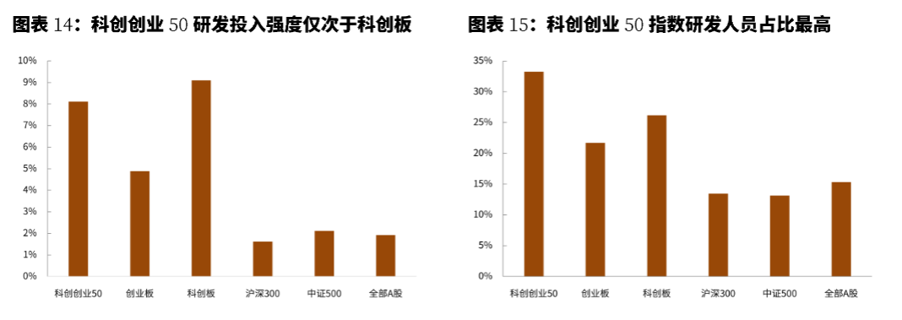
2.5 投资策略及业绩比较基准测算说明
产品投资要点 | 详细描述
投资策略 | 投资中枢：产品股票资产投资中枢比例为净资产的15%，投资比例上限不超过净资产的20% 其他资产将配置于量化中性、优先股、债券、债券基金等绝对收益属性类资产； 通过自上而下的宏观研究进行大类资产动态优化，降低产品净值波动，提高夏普比率。
业绩比较基准 | 5.3%-7.5%
基准测算依据 | 资产配置SAA比例：85%的资产配置于债券资产(中债-新综合财富指数），15%资产配置于股票（中证800指数） 根据历史各类资产实际表现，进行了SAA和TAA叠加的回测，在适宜的宏观环境和估值水平下根据历史经验增配占优资产而适当减少其他资产配置 根据历史测算依据，SAA叠加TAA策略持有3年年化收益范围为1.1%~11.5%，若且80%置信度下持有3年年化收益高于5.3% 根据历史收益情况评估，我们会用混合型二级债券基金、量化中性、打新策略、优先股等底层收益静态更高，波动较小的资产替代一部分债券资产，增厚底层固定资产收益可达0.6~1%（测算中使用中债-新综合指数加权收益率仅3.6%，而替代资产收益率均在5%附近），故费后预期收益基准下限定于5.3%

Slide 9
2.6 资产配置框架：基本面+政策面+市场情绪→市场方向
经济周期不同阶段资产表现不同。
根据周期运行动态调整资产配置比例。
右下图所示：通过动态调整，在风险没有明显提高的情况下，提高组合整体收益。
通胀上行
 | 波动率 | 收益率 | 夏普比率
SAA+TAA动态调整 | 3.8% | 6.6% | 1.73
SAA静态组合 | 4.2% | 5.8% | 1.38
复苏
周期
过热
周期
股票
大宗商品
债券
现金
大宗商品
股票
现金
债券
经济增速上行
经济增速下行
债券
现金
股票
大宗商品
现金
债券
大宗商品
股票
衰退
周期
滞涨
周期
通胀下行
数据来源：Wind，光大理财股票投资部，数据截止到2021年7月30日
Notes:
通过经济周期中不同阶段大类资产的表现，提高静态组合的收益

Slide 10
01.
产品亮点
02.
投资策略
03.
市场展望

Slide 11
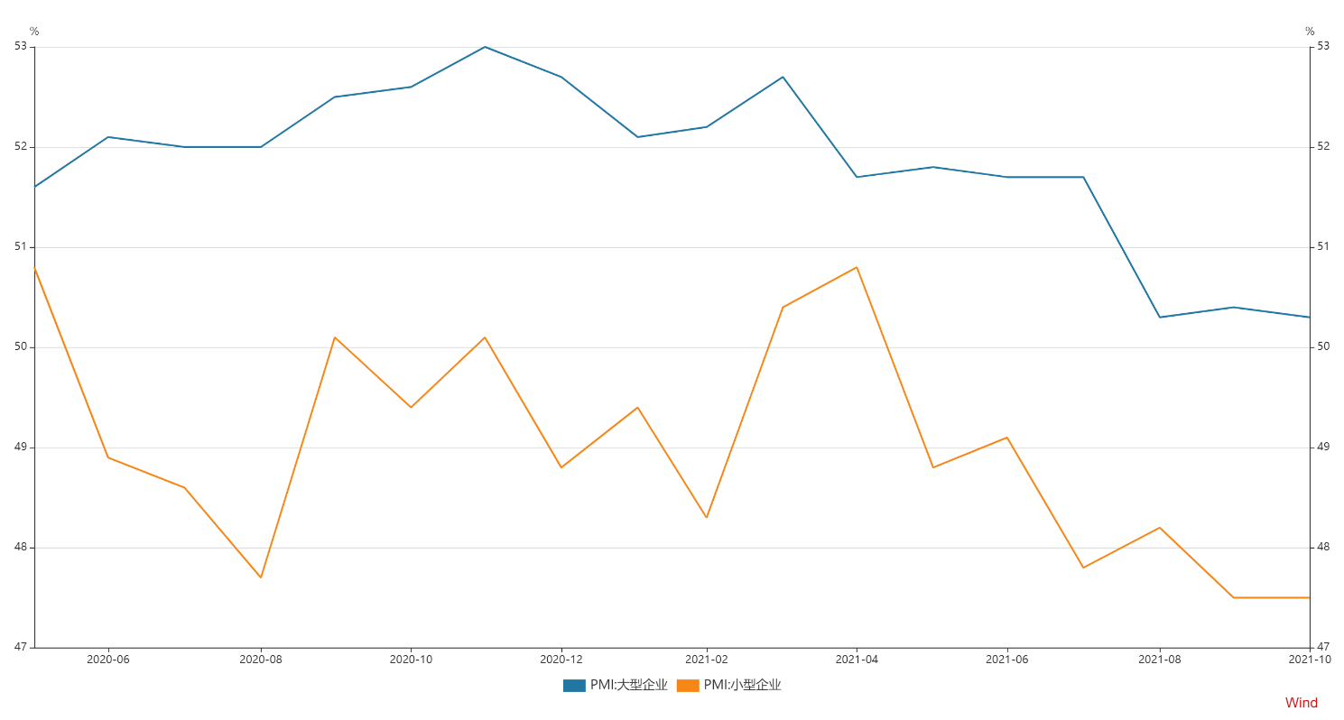
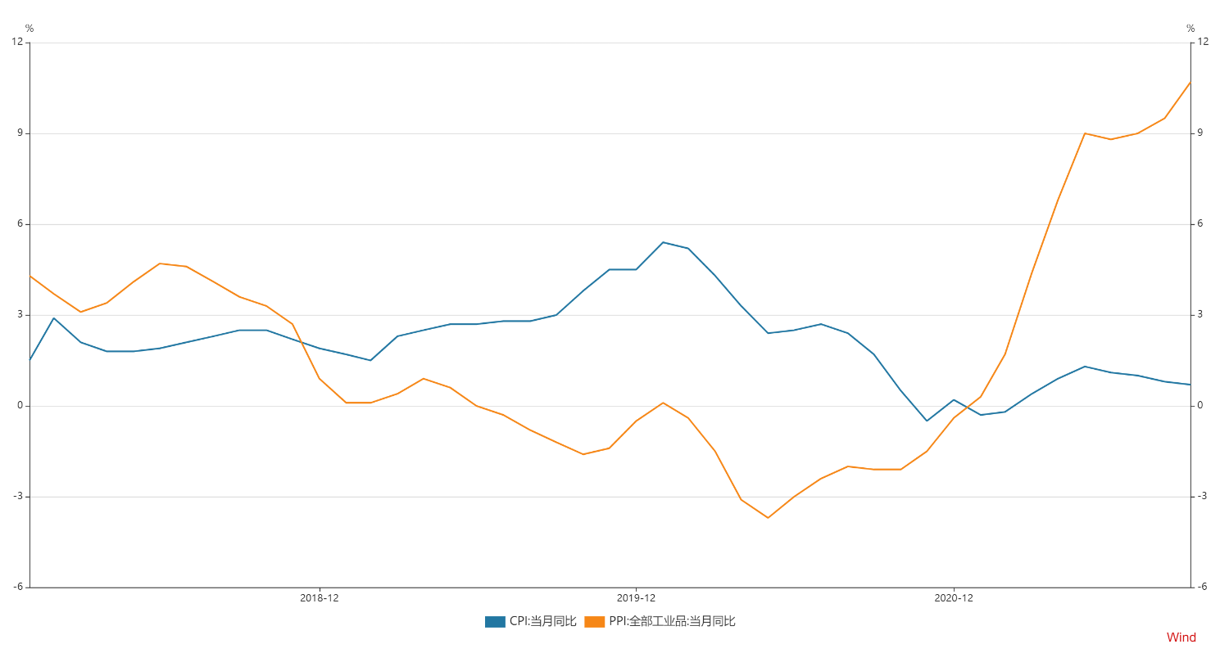
内部资料 注意保密
3.1 经济增速见顶，通胀压力逐步显现
今年上半年货币政策总体平稳，并为补充流动性进行了一次全面降准。分项看，海外经济持续恢复带动出口依然维持高位仅略有回落，制造业投资年中以来持续回落，但小企业景气度低。消费层面受疫情持续反复的压制，恢复水平依旧滞后；失业率水平阶段性回落但仍需关注青年人群失业率偏高的情况；公共部门受地方政府债务监管等限制财政支出偏弱，地产继续受强政策抑制，社融增速水平持续滑落。8月以来上游资源品供给不足迅速上涨，蔬菜价格也由于水灾影响大幅上涨，CPI受猪肉价格压制暂时处在低位，后续由PPI传导至CPI的压力逐步显现。
资料来源：光大理财，WIND资讯

Slide 12
内部资料 注意保密
3.2 债券投资策略——配置+交易
经济发展的长周期视角：
1、2001-2009，WTO，盈利驱动；
2、2009-2016，债务驱动，地产基建；
3、2016-2021，去杠杆，公开违约。
信用策略：关键在于节奏，以及风险的释放程度。
从“放水”到逐渐“收水”，往往是信用风险事件增加的时段。
在当前市场风险偏好已经显著下降的背景下，高等级信用债收益率下行明显，当前并不具备太高的配置吸引力，反而可能在事件冲击下有估值风险。在久期策略确定性尚不高的前提下，票息策略仍值得重视，但当前高等级信用债收益率略偏低，因此组合在信用债部分会控制建仓节奏；结构上，推荐以中高等级信用债为主，少量仓位以高收益策略增厚收益的信用风险“哑铃”型配置构建组合。
2019年，地方国企+央企违约金额197亿；2020年，国企+央企违约金额960亿。
杠杆策略：本产品杠杆最高140%，几乎全部来自于债券部分，以初期债券配置比例按照40%的中枢计算，债券部分最高可以实现杠杆200%，实际操作中，债券部分将维持120%左右的杠杆率，预留杠杆空间，一方面应对流动性，另一方面预留部分空间等待上述信用策略所述的更好的配置时点，以及择时开展波段交易。
久期策略：当前利率较高点有所回落，信用利差处于偏低水平，但中期看利率水平仍有吸引力，因此久期策略性价比中等偏低。产品封闭一年后开放时还有一定骑乘，因此产品建仓初期计划保持2年以内的平层久期并择机增加。
波段交易：考虑到基本面韧性，大规模增加配置还需稍加等待，可以视产品成立时的利率区间逐渐采取倒金字塔模式建仓。以当前利率水平看，一年维度下，市场利率经历调整后有配置价值。

Slide 13

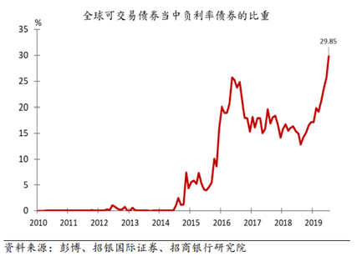
3.3 股市中长期仍具吸引力
全球仍然处于利率下降趋势，权益长期吸引力显现
“房住不炒”会长期驱动中国居民的权益配置提升

Slide 14
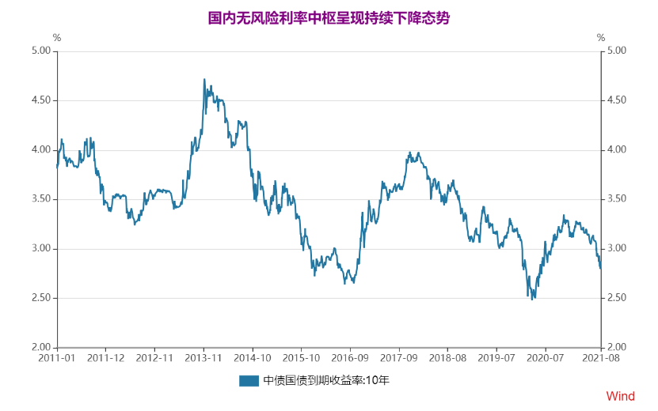
3.4 政策底已见，成长性板块将具有持续投资优势
经济增速结构性转型的背景下，无风险利率处于持续下行态势，每一轮周期对应的利率低点都在往下降（左下图）。
无风险利率中枢下移对应股市估值中枢的上调（右下图）。

Slide 15
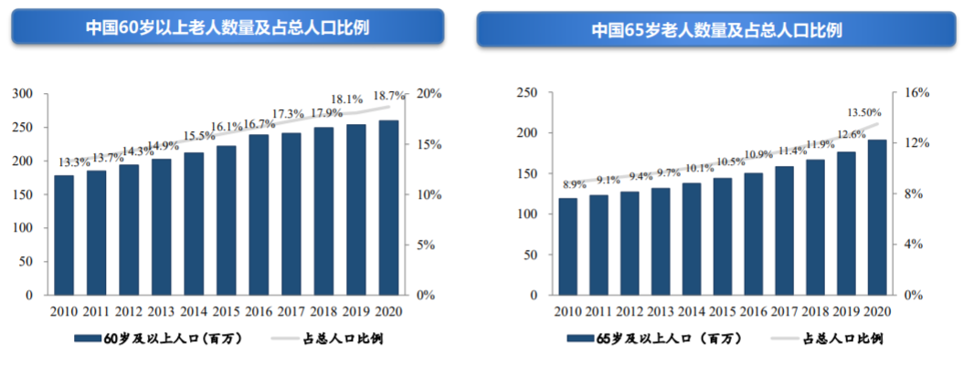
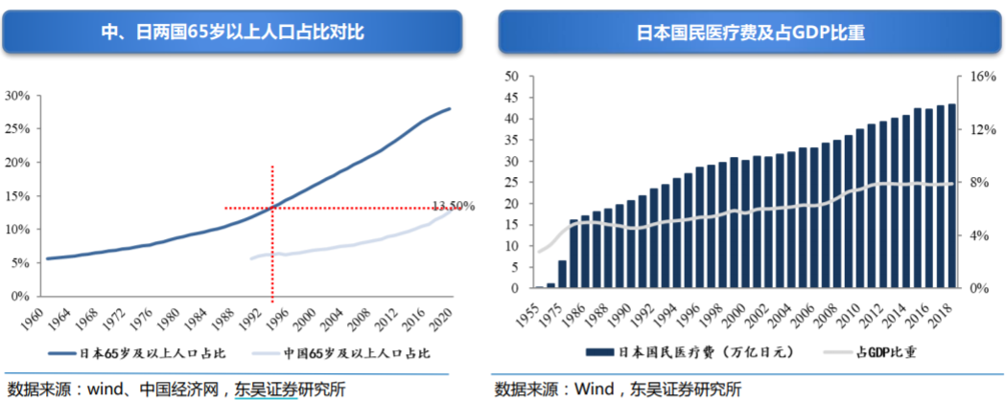
3.5 老龄化趋势加剧的背景下，医疗产业占比持续上升
我国人口结构老龄化趋势在加剧：60岁以上老年人数量从2010年1.78亿增长到2020年的2.6亿，占比从13.3%上升到18.7%。伴随着人口出生率的下降、死亡率的降低和预期寿命提高，老龄化趋势日益加剧。
参考海外经验，医疗支出占比将会持续上升：对比日本，从80年代以来老龄人口占比持续上升，医疗费用支出占GDP比重居高不下。
行政化的集采手段是降费控成本的直接应对政策，短期会影响市场情绪，长远来看国产替代、鼓励创新等投资主线仍将有利于医疗生物行业的长期投资价值。
数据来源： 东吴证券

Slide 16
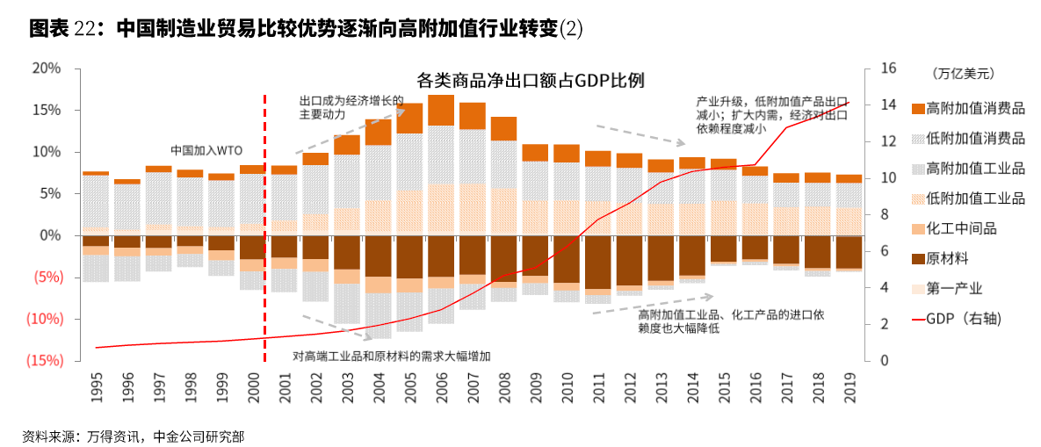
3.6 中国制造业逐渐向高附加值行业转变
中国经济结构转型依赖于持续的科技创新和制造业升级：在人口老龄化背景下，过去以资本投入和人口红利驱动经济增长的模式不可持续，需要依靠全要素生产率的提升，依靠科技创新推动经济高质量发展是我国经济发展的必然选择和方向。
制造业比较优势日益显著：国内大长全的产业链、大基建和工程师红利带来了制造业比较优势，在高附加值行业上可以自给自足，甚至可以对外出口。
数据来源：中金公司

Slide 17
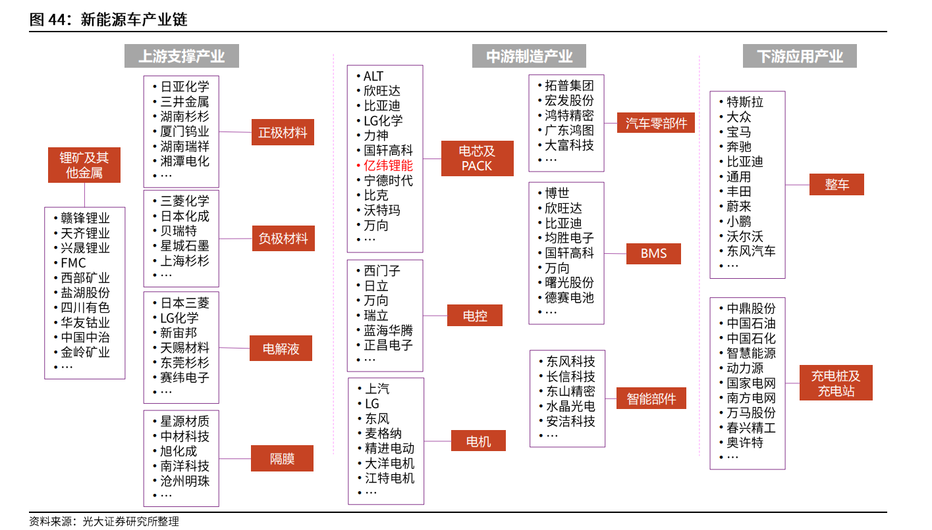
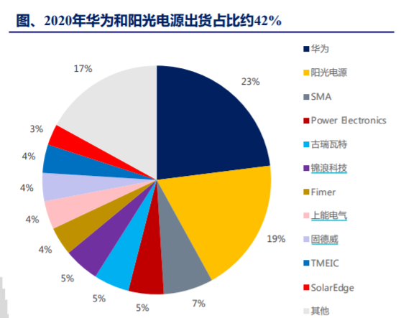
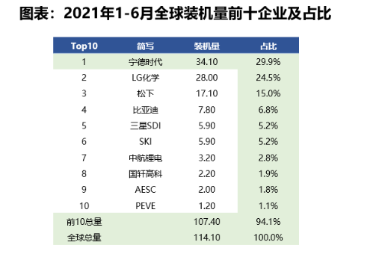
3.7 国内新能源产业具备全球比较优势
在电动车、光伏等产业链上，中国制造业公司具备了核心技术和成本优势。
以电动车产业链为例，上下游产业链条长，涵盖了上游矿产、中游电解液、正负极材料、隔膜、电芯、电控，再到汽车零部件、汽车半导体、整车，充电桩、充电站，产业链产值高，对于经济的拉动作用明显；从电动车的核心动力电池全球装机量占比来看，前十大企业中就有四家中国企业的身影。
对于光伏和储能产业链中核心的逆变器环节，国内企业也具有稳固的龙头地位。
数据来源： 光大证券、东吴证券、兴业证券

Slide 18





